Slide 1
Bem-vindo(a) aos tutoriais do Sistema Integrado de Registro CEIS/CNEP (SIRCAD)!
Neste tutorial (nº 4.1), você aprenderá a usar o SIRCAD para cadastrar uma nova sanção.
Se necessário, não deixe de ver os outros tutoriais:
4.2 Cancelamento de Sanção 4.3 Consulta e Alteração de Sanção 4.4 Importação de dados por planilha 4.5 Reativação de Sanção
5.1 Inclusão de legislação 5.2 Alteração e revogação de legislação 5.3 Consulta e exclusão de legislação

Slide 2
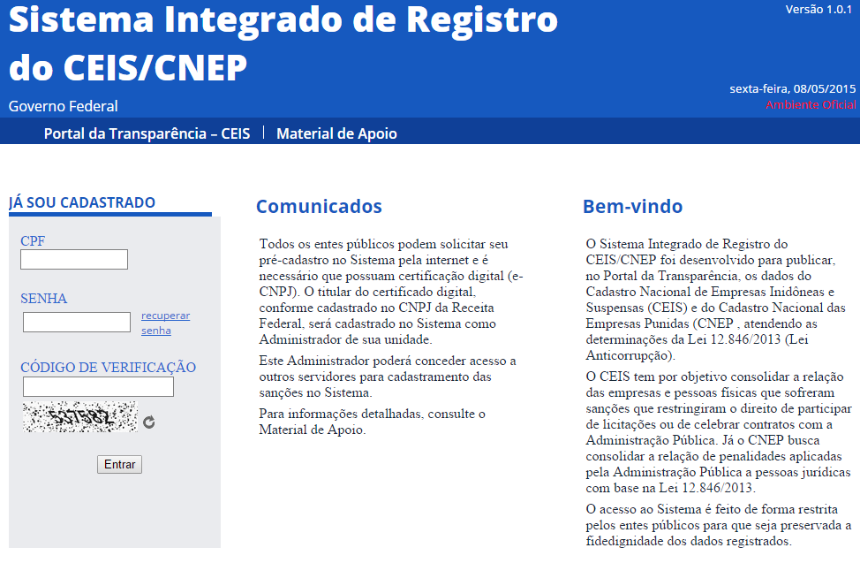
Este é um pedaço da tela de login do SIRCAD.
Não se esqueça de checar se você está no ambiente oficial!
O ambiente oficial é o que alimenta as penalidades. O de treinamento é uma cópia do oficial, mas ele não publica as informações inseridas. Serve para você treinar, experimentar, errar e explorar sem medo de publicar uma pena por engano.

Slide 3
Para entrar no Sistema, utilize este box. Insira CPF, senha e o código de verificação (“captcha”).

Slide 4
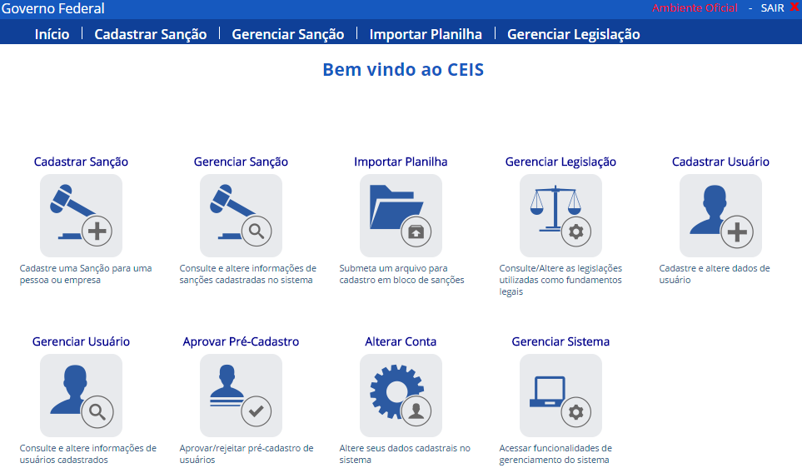
Depois de colocar login e senha, você entrará aqui, na tela inicial do Sistema.
Caso queira voltar a esta tela inicial, basta clicar em “Início”.
Aproveite que esta barra está sempre disponível enquanto você estiver dentro do Sistema!

Slide 5
Clique aqui para iniciar o cadastramento da sanção.

Slide 6
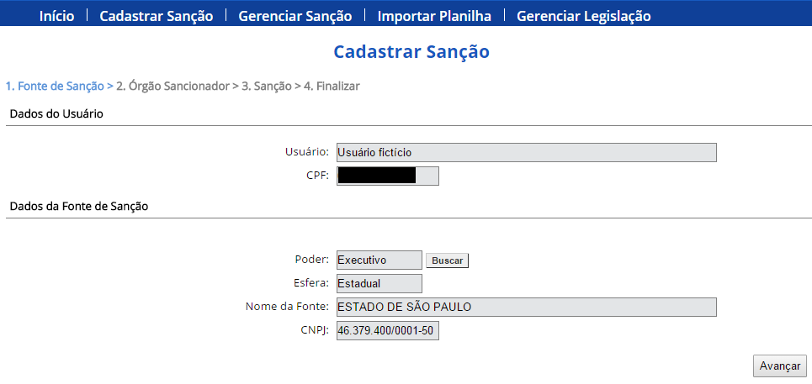
Esta é a primeira tela do cadastramento de sanção. Os dados do módulo “Dados do Usuário” são preenchidos automaticamente.
O módulo “Dados da Fonte da Sanção” deve ser preenchido com dados do órgão que informou a pena - não necessariamente os de quem aplicou.
Se desejar mais informações sobre a diferença entre órgão informador e apenador, consulte o manual do sistema.
Em geral, não tem o que mexer nesta tela, então, só clique em “Avançar”.

Slide 7
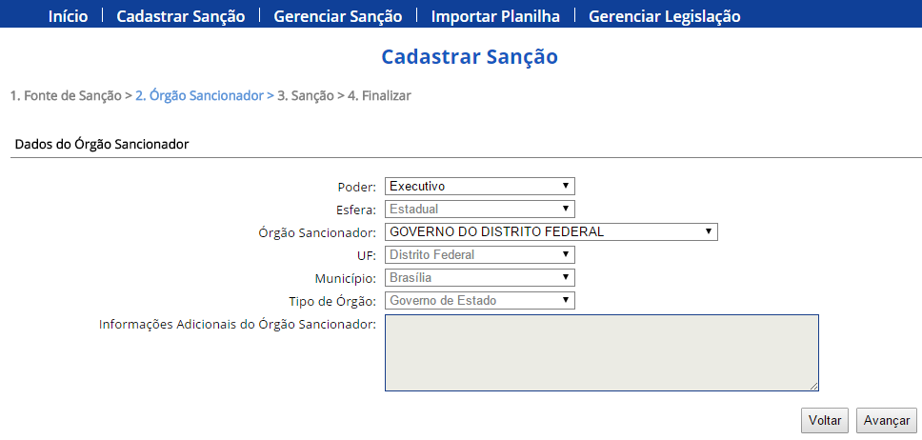
A tela seguinte é a de seleção do órgão sancionador. O SIRCAD preenche sozinho com base nos dados cadastrais do usuário.
De novo, é muito raro precisar mexer aqui, então, você pode clicar direto em “Avançar”.
Note como o SIRCAD mudou o destaque do subtítulo, marcando onde você está no processo de cadastramento!
Isso é conhecido como breadcrumbs (migalhas de pão), como referência à história de João e Maria.

Slide 8
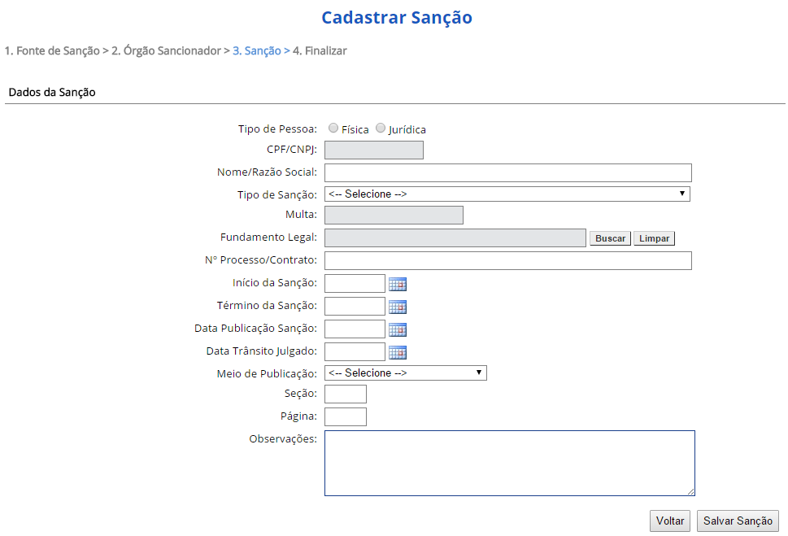
Aqui, inserimos os dados da penalidade propriamente dita. Vamos fazer três exemplos: uma suspensão de contratar; uma multa da Lei da Empresa Limpa; e uma declaração de inidoneidade.

Slide 9
Exemplo 1 – Suspensão de contratar
Para começar, selecione aqui o tipo da pessoa.
Feito isso, o Sistema vai permitir que você preencha o CPF ou o CNPJ da pessoa, conforme o caso. Vamos ver como fica.

Slide 10
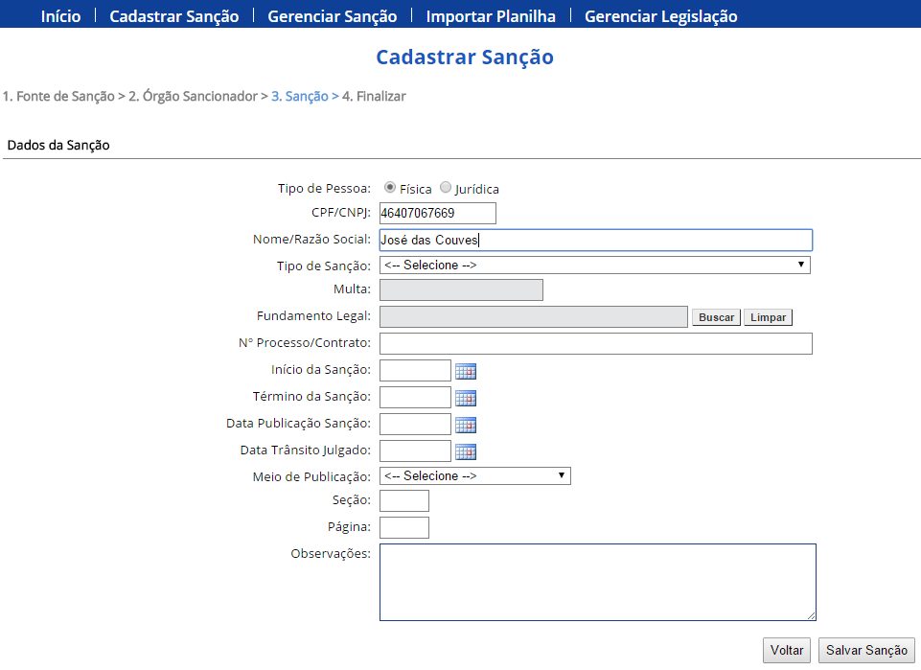
Exemplo 1 – Suspensão de contratar
Agora, vamos escolher o tipo de sanção. Clique aqui para abrir a lista de penalidades:

Slide 11
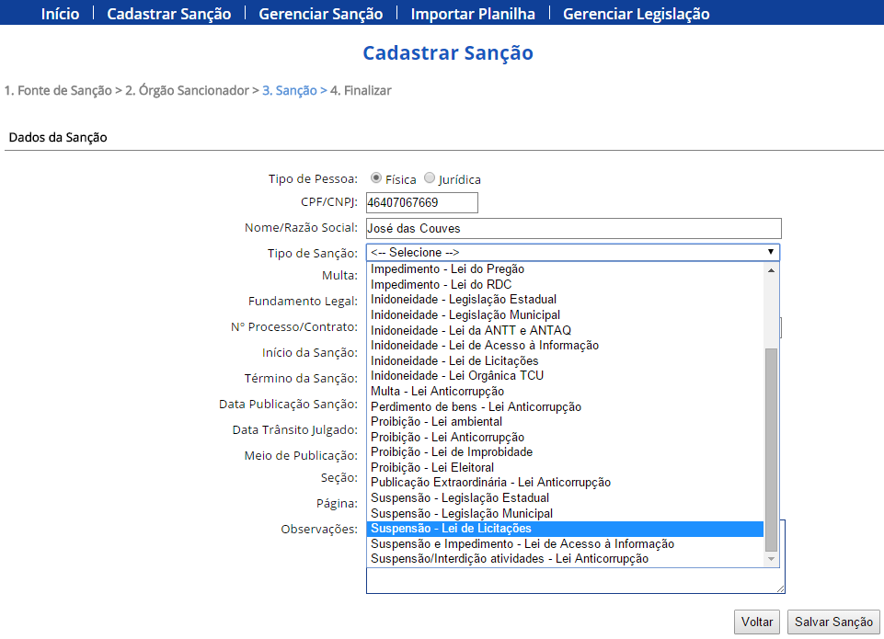
Exemplo 1 – Suspensão de contratar
Vamos selecionar a penalidade do exemplo – suspensão de contratar pela lei 8.666. Ela é chamada simplesmente de “Lei de Licitações” no SIRCAD.

Slide 12
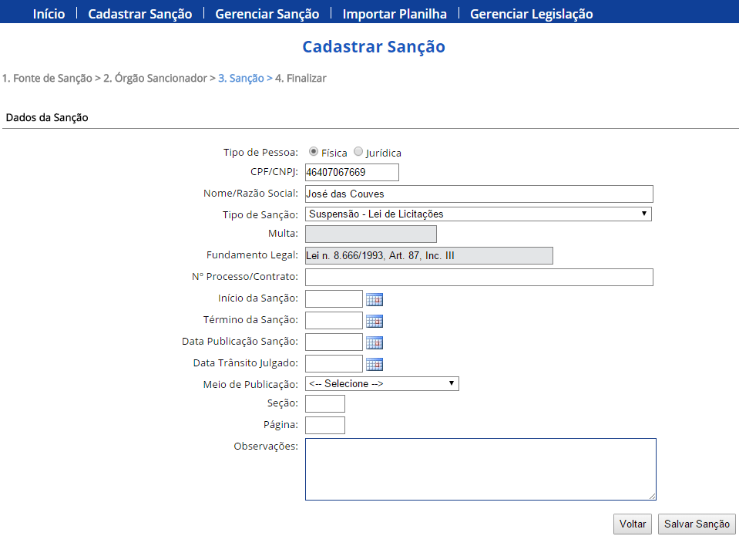
Exemplo 1 – Suspensão de contratar
Observe que o fundamento legal é preenchido automaticamente!
Vamos agora preencher o número do processo.

Slide 13
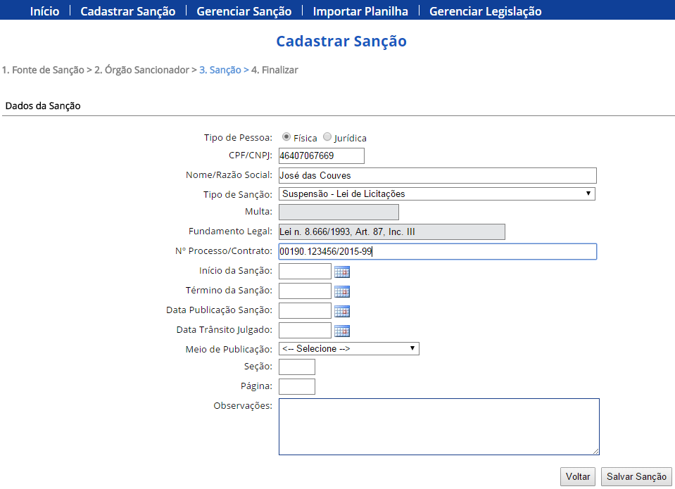
Exemplo 1 – Suspensão de contratar
Agora, vamos aos campos de duração da penalidade.

Slide 14
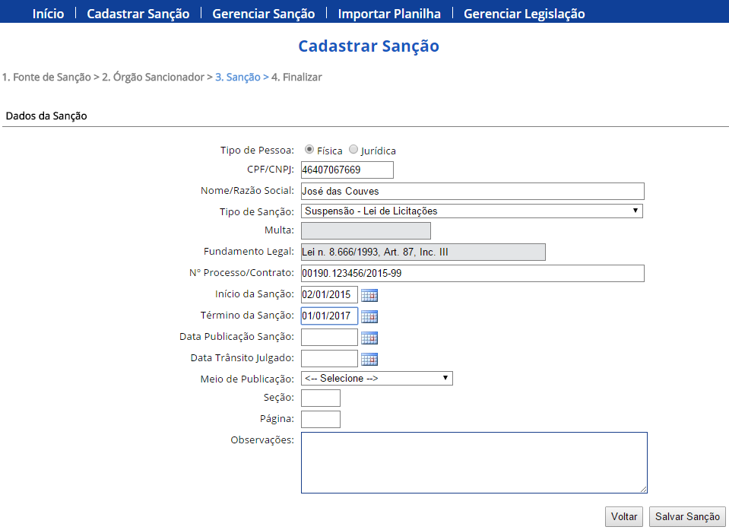
Exemplo 1 – Suspensão de contratar
No nosso exemplo, a suspensão de contratar foi aplicada pelo prazo de 2 anos. Então, é só preencher as datas de início e fim.

Slide 15
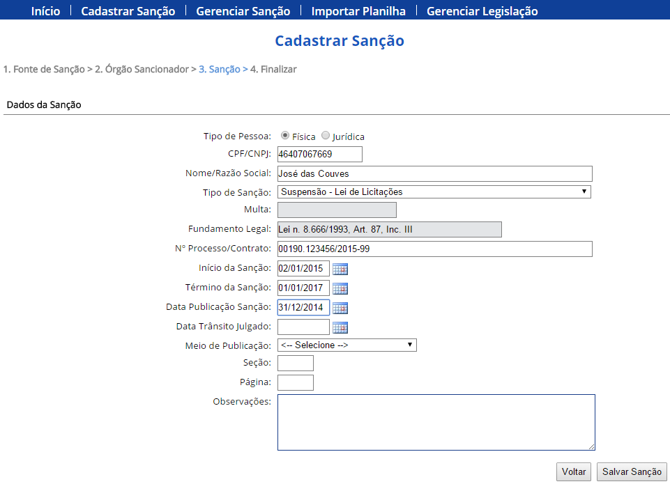
Exemplo 1 – Suspensão de contratar
O campo “Data de publicação sanção” não é de preenchimento obrigatório. Porém, em muitos casos a lei obriga a que a penalidade seja publicada. Então, se for o caso, preencha aqui a data em que a pena foi publicada em meio oficial.

Slide 16
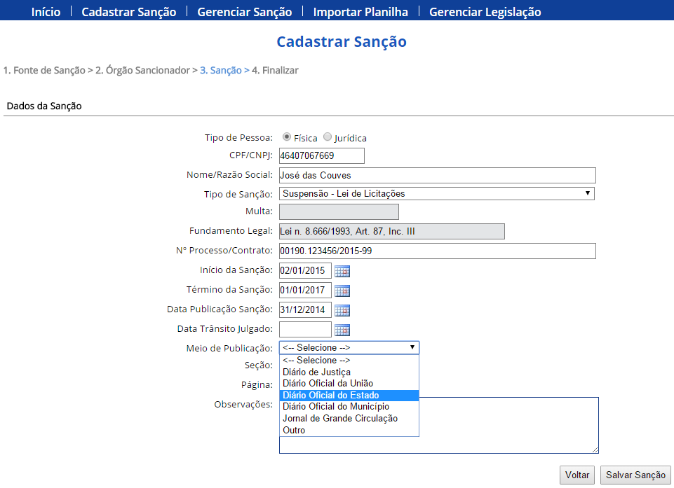
Exemplo 1 – Suspensão de contratar
“Meio de publicação” não é campo obrigatório. Porém, se você preencheu o campo “Data de publicação”, aí sim o “Meio de publicação” vai ser obrigatório.
Você pode preencher ou ambos, ou nenhum.
Em nosso exemplo fictício, a penalidade foi publicada em diário oficial estadual. Então, é só selecionar a opção correspondente.

Slide 17
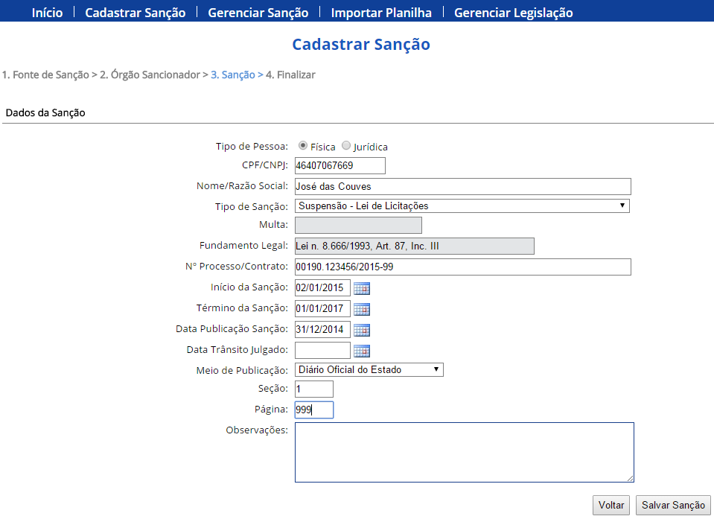
Exemplo 1 – Suspensão de contratar
Agora, preenchemos a especificação do meio de publicação. “Seção” e “Página” só se tornam campos obrigatórios se você escolheu algum “Meio de Publicação”.

Slide 18
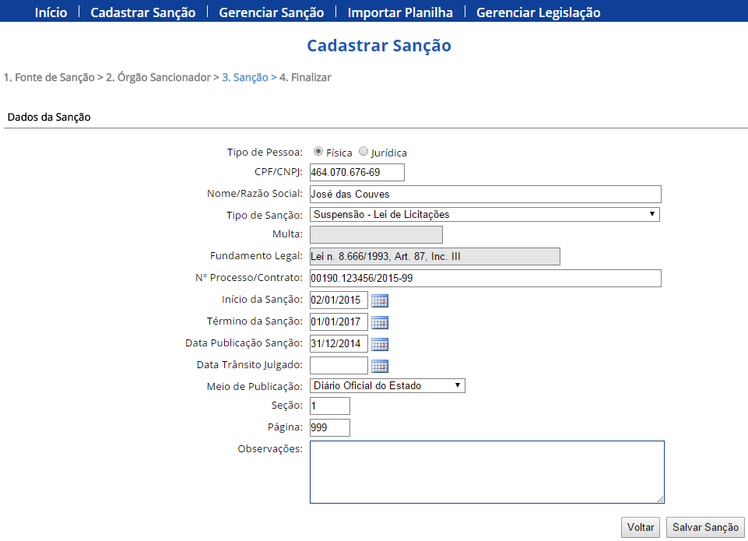
Exemplo 1 – Suspensão de contratar
Agora que todos os campos foram preenchidos, é só clicar em “Salvar Sanção”.
O último campo é o de “Observações”. Ele não é obrigatório e não é publicado no Portal da Transparência. Por isso, serve apenas para marcar informações de interesse interno.
Em nosso exemplo, vamos deixá-lo mesmo em branco.

Slide 19
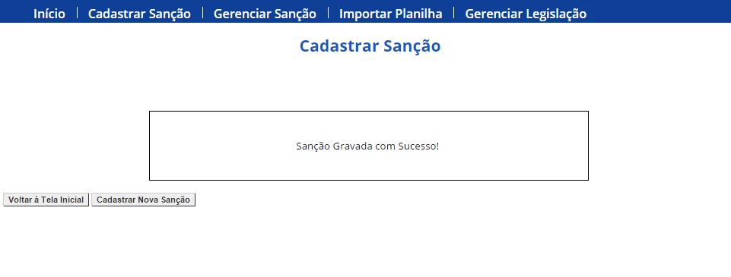
Exemplo 1 – Suspensão de contratar
Vamos ver a seguir o 2º exemplo: aplicação de uma multa com base na Lei da Empresa Limpa – LEL.
Para isso, clique no botão “Cadastrar Nova Sanção” ou use o menu superior, opção “Cadastrar Sanção”.
Se estiver tudo certo, você vai ver esta tela, dizendo que a sanção foi gravada com sucesso!
Se houver problemas no preenchimento, por exemplo, campos obrigatórios não preenchidos ou datas inválidas, o SIRCAD não permitirá a gravação, mas vai informar ao usuário especificamente os problemas encontrados – por exemplo, data inválida, campo obrigatório não preenchido etc.

Slide 20
Exemplo 2 – Multa da LEL
Para começar, selecione aqui o tipo da pessoa.
Feito isso, o Sistema vai permitir que você preencha o CPF ou o CNPJ da pessoa, conforme o caso. Vamos ver como fica.

Slide 21
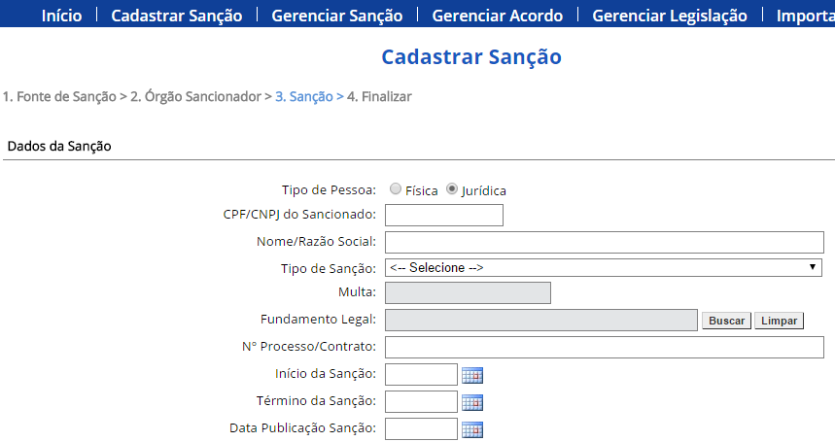
Exemplo 2 – Multa da LEL
Observe que, uma vez que você escolheu o tipo da pessoa (física ou jurídica), o campo de CPF/CNPJ passa da cor cinza para a branca. Isso indica que ele, agora, pode ser preenchido.
Vamos continuar preenchendo o CNPJ e o nome da empresa que sofreu a multa.

Slide 22
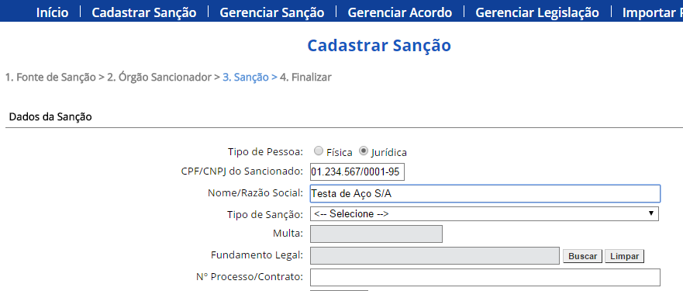
Exemplo 2 – Multa da LEL
Agora, vamos escolher o tipo de sanção.

Slide 23
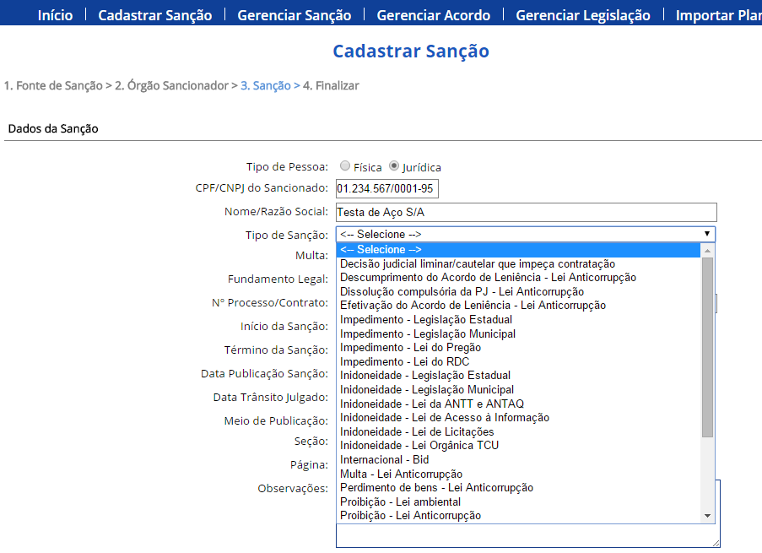
Exemplo 2 – Multa da LEL
Escolha o tipo “Multa – Lei Anticorrupção”

Slide 24
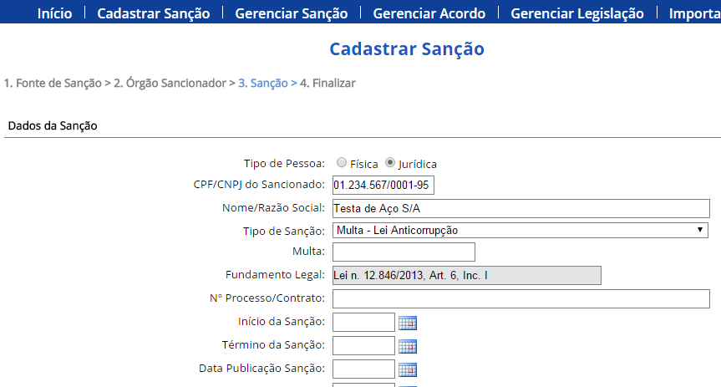
Exemplo 2 – Multa da LEL
Agora, vamos preencher o valor da multa. Lembre-se de incluir também os centavos.
Observe que o fundamento legal, como de costume, é preenchido automaticamente.

Slide 25
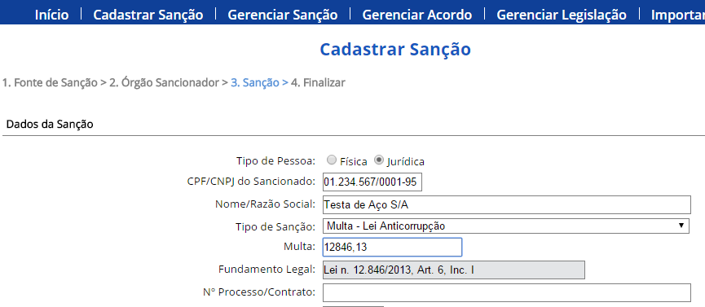
Exemplo 2 – Multa da LEL
Agora, vamos prosseguir preenchendo os outros campos obrigatórios.

Slide 26
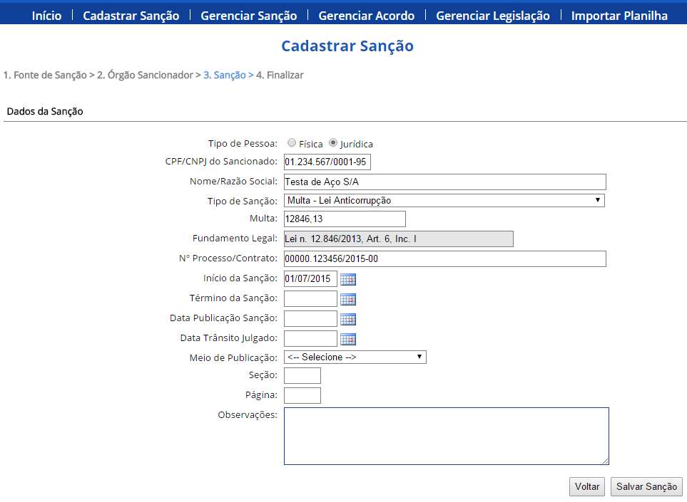
Exemplo 2 – Multa da LEL
... E, no campo “Início da Sanção”, a data de aplicação da multa.
No caso da multa, não se tem exatamente um “início” da sanção, pois a multa é uma penalidade aplicada de imediato. Não se prolonga no tempo que nem, por exemplo, uma suspensão.
Por isso, considere que “início” quer dizer só “aplicação” da pena.
Pelo mesmo motivo, deixe o campo “Término da Sanção” em branco.
Preencha o nº do processo em que a pena foi aplicada...

Slide 27
Exemplo 2 – Multa da LEL
No nosso exemplo, vamos considerar que a penalidade não foi publicada. Então, podemos deixar o campo “Data Publicação Sanção” em branco e o campo “Meio de Publicação” sem selecionar nada, deixando só o “<-- Selecione -->” mesmo.
Por fim, clique em “Salvar Sanção” para concluir o processo.

Slide 28
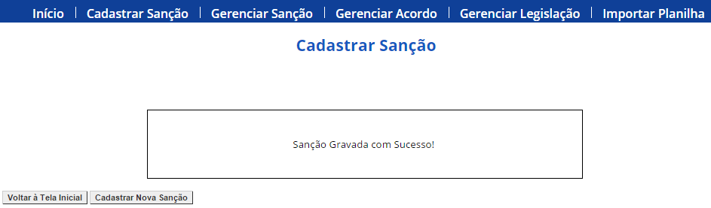
Exemplo 2 – Multa da LEL
Vamos agora ao 3º e último exemplo – cadastro de uma declaração de inidoneidade.
Para isso, clique no botão “Cadastrar Nova Sanção” ou use o menu superior, opção “Cadastrar Sanção”.
Se não houver problemas no cadastro, você vai receber essa mensagem informando o sucesso do cadastramento da penalidade.

Slide 29
Exemplo 3 – Declaração de inidoneidade – Lei 8.666/93
Para começar, selecione aqui o tipo da pessoa.
Feito isso, o Sistema vai permitir que você preencha o CPF ou o CNPJ da pessoa, conforme o caso. Vamos ver como fica.

Slide 30
Exemplo 3 – Declaração de inidoneidade – Lei 8.666/93
Observe que, uma vez que você escolheu o tipo da pessoa (física ou jurídica), o campo de CPF/CNPJ passa da cor cinza para a branca. Isso indica que ele, agora, pode ser preenchido.
Vamos continuar preenchendo o CNPJ e o nome da empresa que foi declarada inidônea.

Slide 31
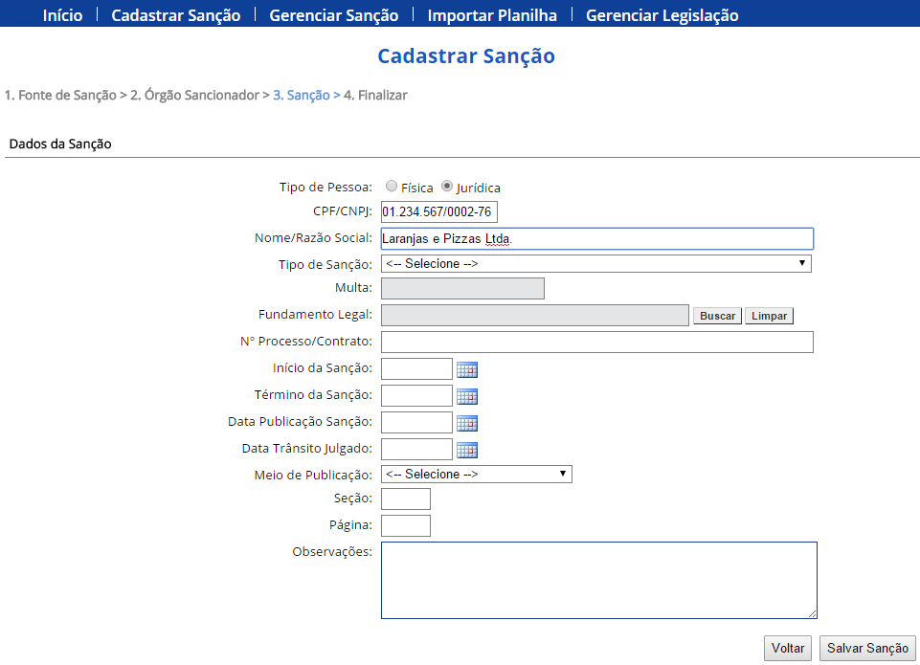
Exemplo 3 – Declaração de inidoneidade – Lei 8.666/93
Agora, vamos escolher o tipo de sanção.

Slide 32
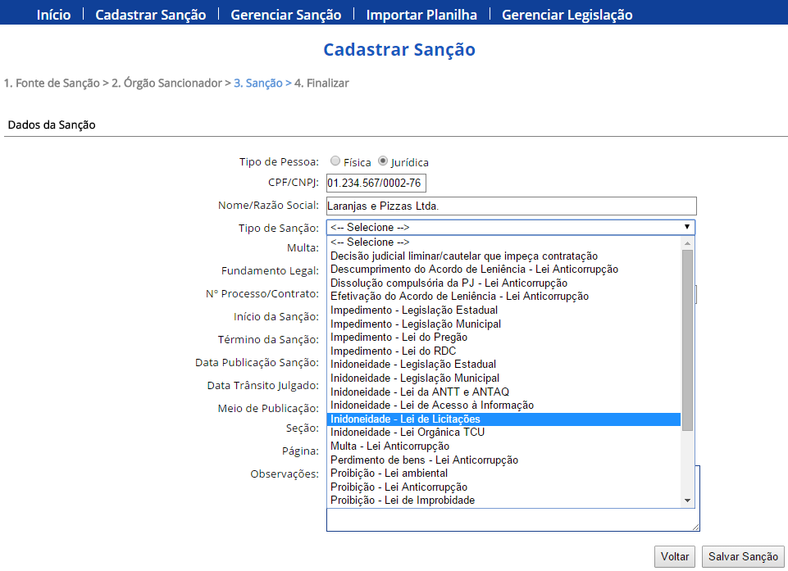
Exemplo 3 – Declaração de inidoneidade – Lei 8.666/93
Escolha “Inidoneidade – Lei de Licitações”, que corresponde à declaração de inidoneidade da Lei 8.666/93. Você poderá confirmar o fundamento legal exato depois de selecionar a penalidade, como veremos no slide seguinte.

Slide 33
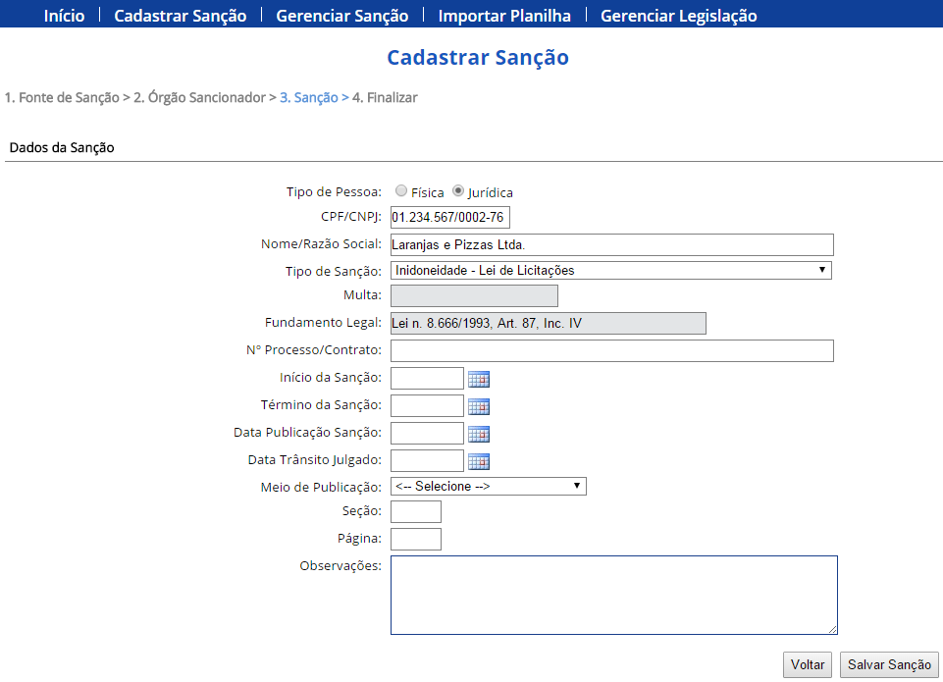
Exemplo 3 – Declaração de inidoneidade – Lei 8.666/93
O SIRCAD preenche o fundamento automaticamente. Ele consegue isso porque cada penalidade tem um cadastro próprio (inclusive, haverá um tutorial para isso).
Agora, vamos prosseguir preenchendo os outros campos obrigatórios.

Slide 34
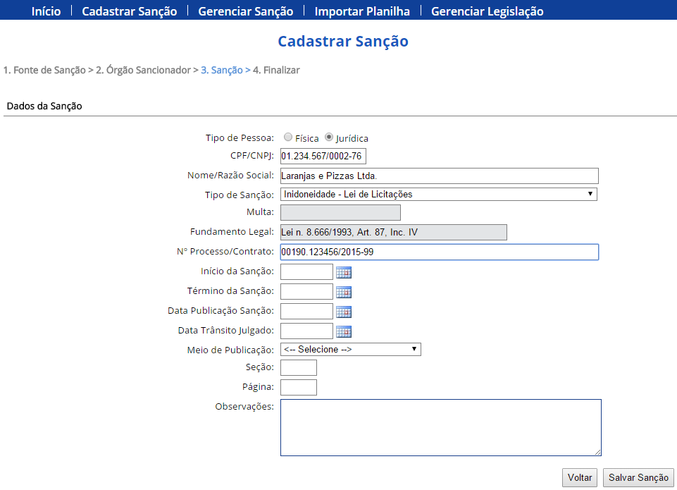
Exemplo 3 – Declaração de inidoneidade – Lei 8.666/93
Preencha aqui o número do processo em que a penalidade foi aplicada.
Atenção! Não necessariamente o processo da aplicação da pena é o mesmo processo da contratação da empresa!

Slide 35
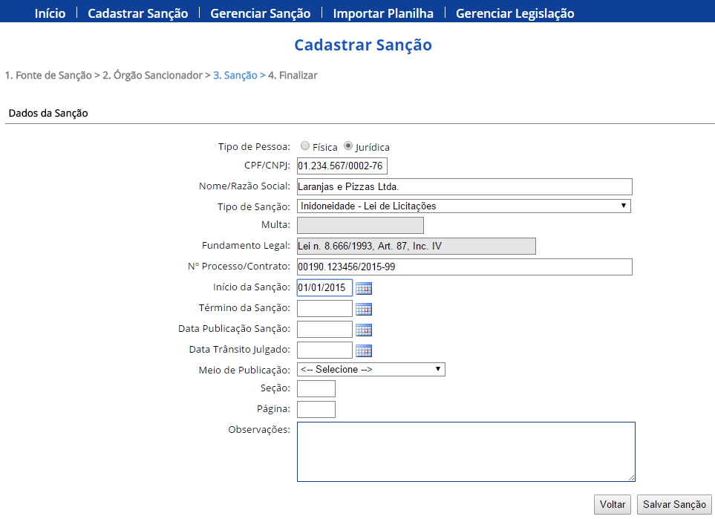
Exemplo 3 – Declaração de inidoneidade – Lei 8.666/93
No caso específico da declaração de inidoneidade da Lei 8.666/93, deve-se tomar um pequeno cuidado nos campos de duração da penalidade: seu desenho legal faz com que ela tenha começo, mas não tenha fim pré-determinado.
Por isso, preencha apenas o campo de “Início da Sanção”, deixando o “Término da Sanção” em branco.

Slide 36
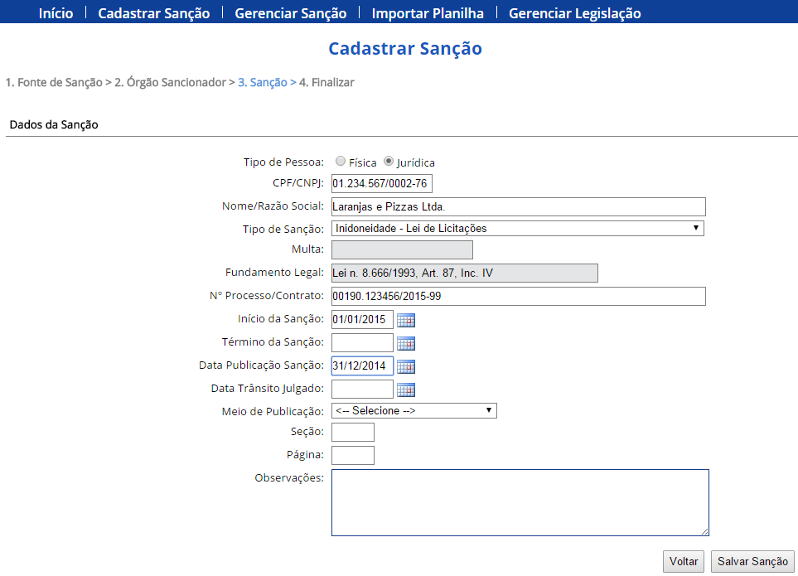
Exemplo 3 – Declaração de inidoneidade – Lei 8.666/93
Agora, vamos aos campos referentes a publicação. Em nosso exemplo, supomos que a pena foi publicada no DOU (Diário Oficial da União), seção 3, p. 999.

Slide 37
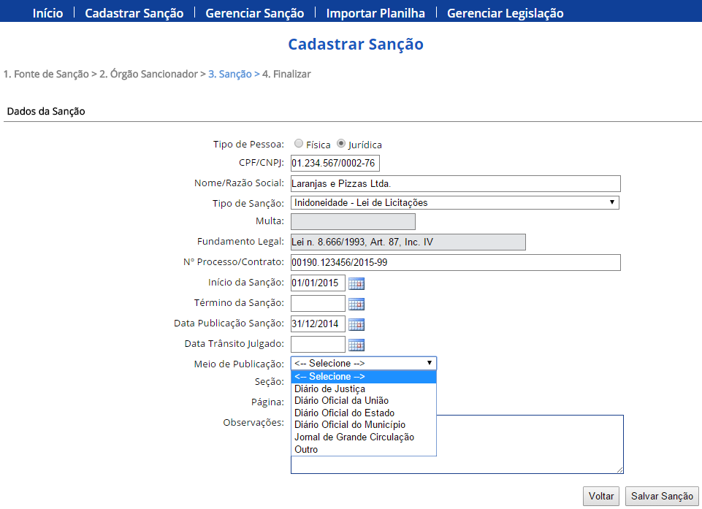
Exemplo 3 – Declaração de inidoneidade – Lei 8.666/93
Selecione aqui o meio de publicação – no caso do exemplo,
o DOU.

Slide 38
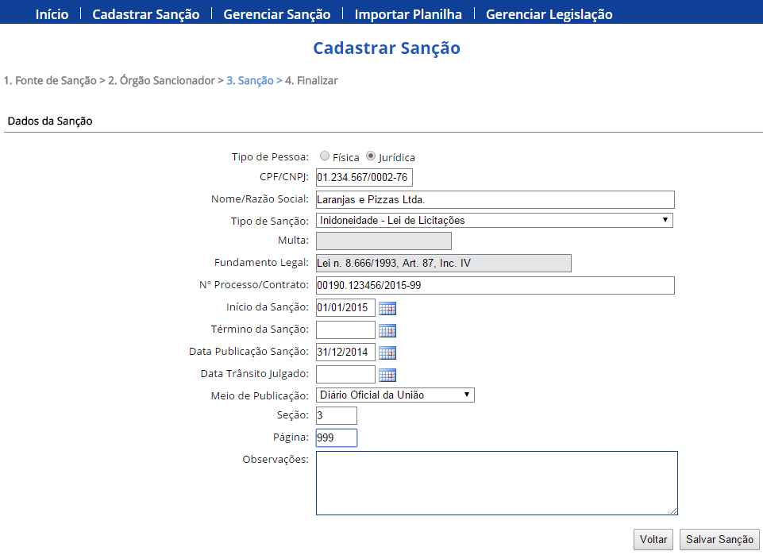
Exemplo 3 – Declaração de inidoneidade – Lei 8.666/93
Por fim, preencha os outros dados complementares.

Slide 39
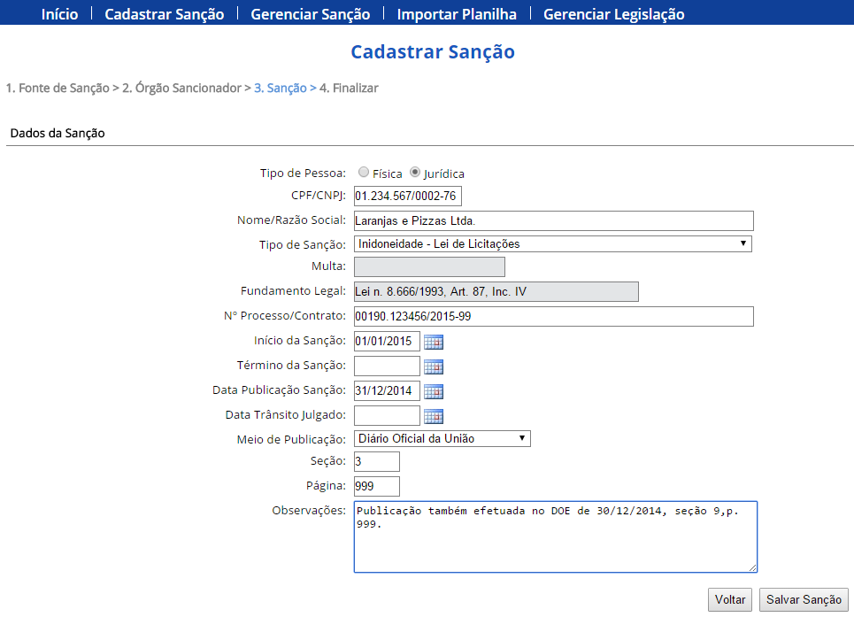
Exemplo 3 – Declaração de inidoneidade – Lei 8.666/93
Faça uma rápida revisão dos dados preenchidos. Se estiver tudo certo, clique em “Salvar Sanção”.
Em nosso exemplo, vamos supor que a penalidade também teve publicação em outro diário. Por isso, vamos incluir essa informação no campo “Observações”.

Slide 40
Exemplo 3 – Declaração de inidoneidade – Lei 8.666/93
Pronto! Se estiver tudo certo, o SIRCAD mostrará essa mensagem, confirmando o cadastro da penalidade!
Se houver algum problema nos dados preenchidos, o Sistema impedirá o cadastro, mas avisará ao usuário especificamente qual foi o problema para permitir correção – por exemplo, data inválida, ou campo obrigatório não preenchido.
Isto encerra nosso tutorial de cadastramento de penalidades!
Se precisar, não deixe de conferir nossos outros tutoriais!

